Slide 1

Živočichové žijící v lese – doplňování, poznávání
Registrační číslo projektu: CZ.1.07/1.1.38/02.0025
Název projektu: Modernizace výuky na ZŠ Slušovice, Fryšták, Kašava a Velehrad
Tento projekt je spolufinancován z Evropského sociálního fondu a státního rozpočtu České republiky.
Pří_035_Rozmanitost přírody_ Živočichové žijící v lese – doplňování, poznávání
Autor: Mgr. Pavla Fridrichová
Škola: Základní škola Slušovice, okres Zlín, příspěvková organizace

Slide 2
Anotace:
Digitální učební materiál je určen pro seznámení se živočichy našich lesů. Je součástí tematického okruhu „Rozmanitost přírody.“
Materiál je v souladu s osnovami vyučovacího předmětu Přírodověda
a ŠVP pro základní vzdělávání ZŠ Slušovice, rozvíjí, podporuje, prověřuje
a vysvětluje učivo „Živočichové našich lesů.“
Je určen pro předmět přírodověda, 4. ročník.
Tento materiál vznikl jako doplňující materiál k učebnici: ŠTIKOVÁ, Věra. Člověk a jeho svět: přírodověda pro 4. ročník. Ilustrace Hana Berková, Alena Baisová. Brno: Nová škola, c2010, 2 sv. Duhová řada. ISBN 978-80-7289-212-9.

Slide 3
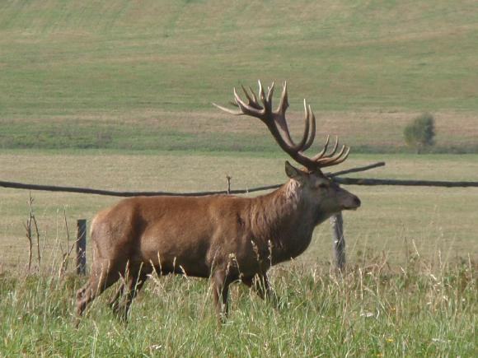

Živočichové žijící v lese – doplňování, poznávání
[13]

Slide 4
Poznej zvíře ukryté na obrázku a vyber či doplň chybějící informace. Použij učebnici, encyklopedie a internet.

Slide 5
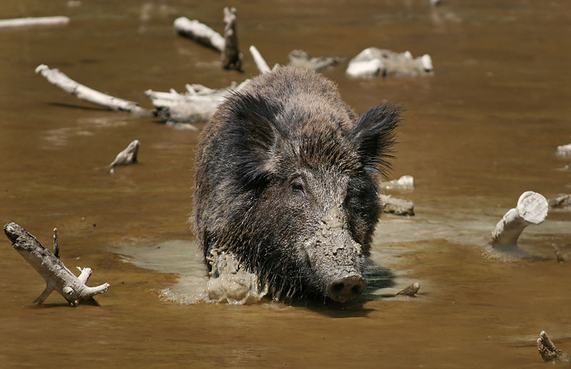
Poznáš zvíře na obrázku?
Prase divoké
Je:
a) masožravec
b) všežravec
c) býložravec
[1]

Slide 6
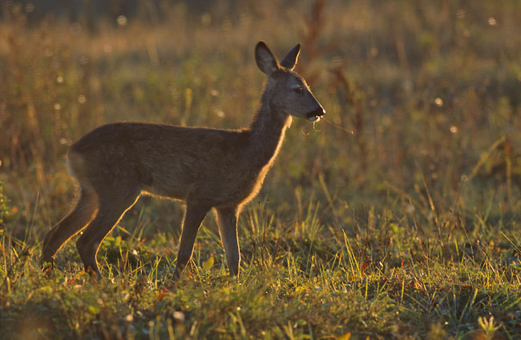
Poznáš zvíře na obrázku?
Srnec obecný
Se živí _________________ ________.
Je ___žravec.
trávou, bylinami, lesními plody
býlo
[2]

Slide 7
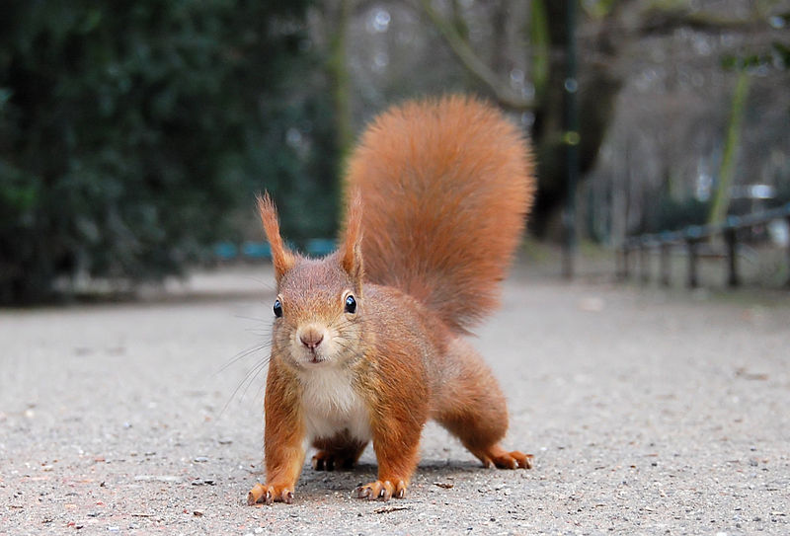
Poznáš zvíře na obrázku?
Veverka obecná
Při přemnožení škodí
________________________________.
ohryzem kůry nebo výhonku stromů
[3]

Slide 8
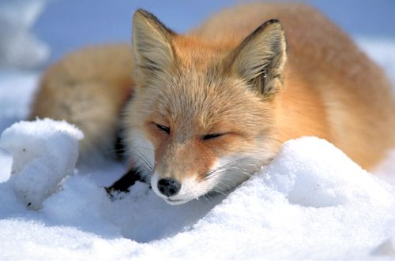
Poznáš zvíře na obrázku?
Liška obecná
Je psovitá_______. Může být přenašečem nemoci________.
Živí se ______________________________.
šelma
vzteklina
hraboši, zajíci, sladkým ovocem
[4]

Slide 9
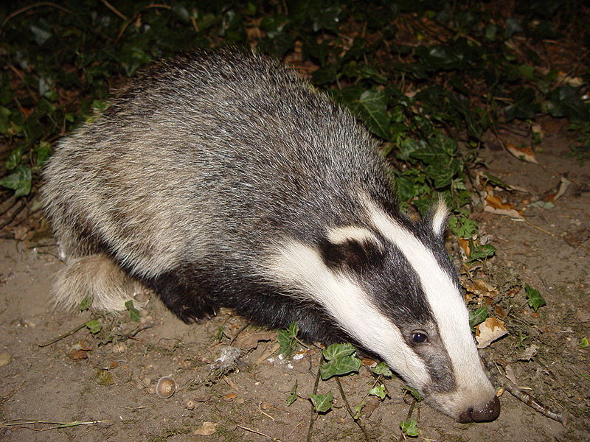
Poznáš zvíře na obrázku?
Jezevec lesní
Je ____ zvíře.
Je _____žravec.
noční
vše
[5]

Slide 10
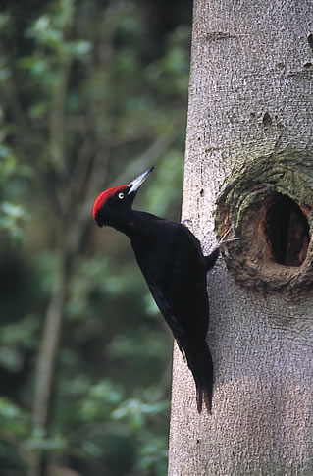
Poznáš zvíře na obrázku?
Datel černý
Je užitečný, protože se živí _____________
________.
Je to ______žravec.
Hnízdí ve ________.
larvami brouků, mravenci
hmyzo
stromech
[6]

Slide 11
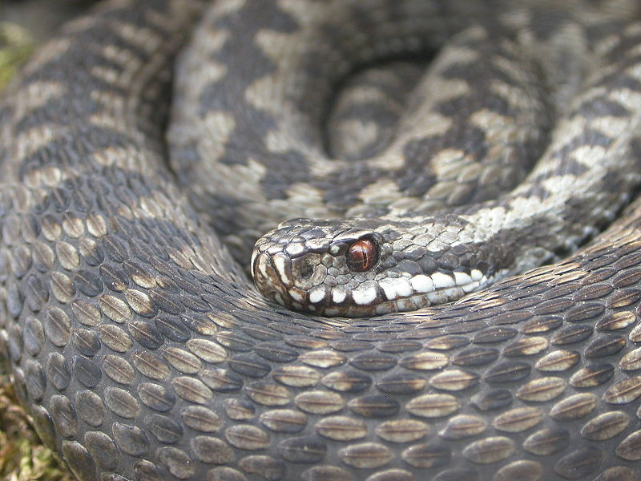
Poznáš zvíře na obrázku?
Zmije obecná
jedovatý
Je________ had.
Má na těle __________.
Živí se:
_________________________.
klikaté čáry
drobnými hlodavci, hmyzem
[7]

Slide 12
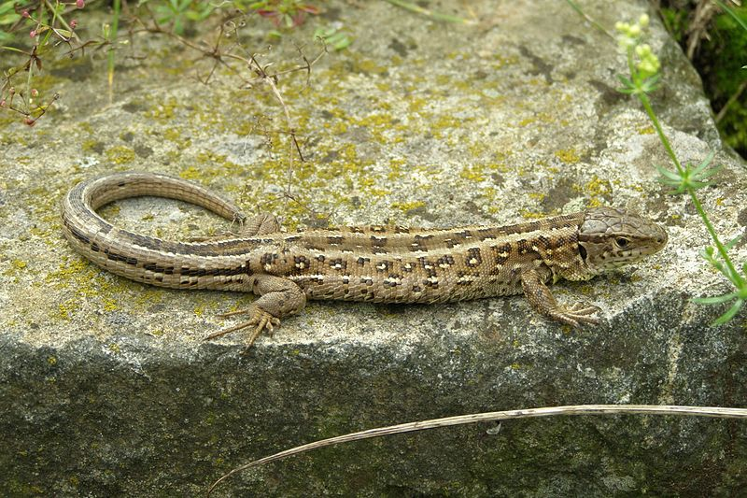
Poznáš zvíře na obrázku?
Ještěrka obecná
Je:
a) savec
b) had
c) plaz
Živí se _______________.
hmyzem, červy, plži
[8]

Slide 13
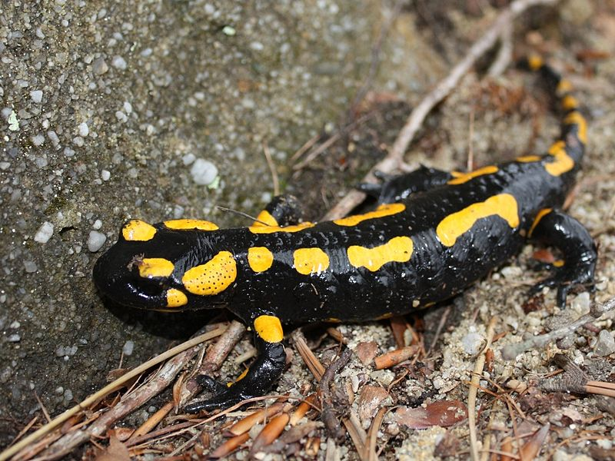
Poznáš zvíře na obrázku?
Mlok skvrnitý
Je jedovatý pro člověka?
Ano.
Ne.
Jak je zabarvený?
_________.
Žlutočerně
[9]

Slide 14
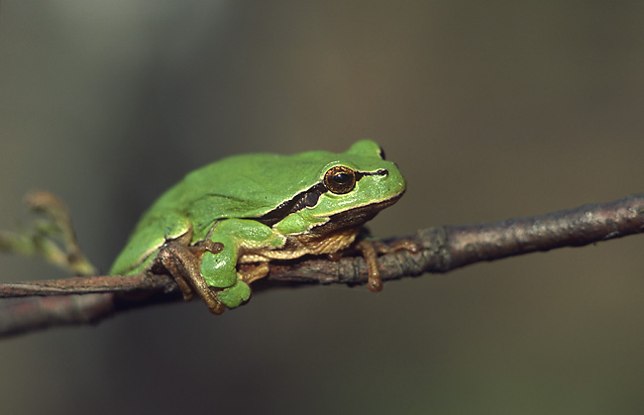
Poznáš zvíře na obrázku?
Rosnička zelená
Má __________hlas. ________po větvích. Dýchá __________________________________________.
řehotavý
Šplhá
pulec žábrami
a dospělý jedinec plícemi
[10]

Slide 15
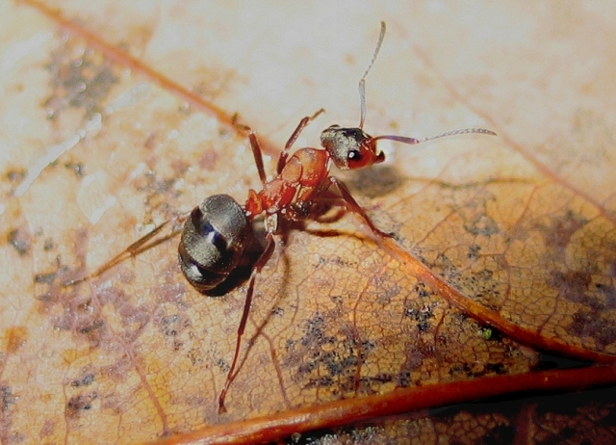
Poznáš zvíře na obrázku?
Mravenec lesní
Lesu:
a) škodí
b) prospívá
Živí se ____________.
lesními škůdci
[11]

Slide 16
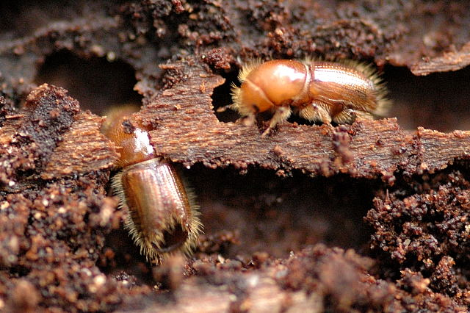
Poznáš zvíře na obrázku?
Lýkožrout smrkový
V přírodě:
a) škodí
b) prospívá
Jeho larvy __________stromů.
vyžírají lýko
[12]

Slide 17
Křížovka
1.
R O P U CH A
2.
V E V E R K A
3.
K U K A Č K A
4.
L A Ň
4. Jak se nazývá samice od jelena?
2. Jaký všežravec používá při skocích v korunách stromů huňatý ocas?
1. Který obojživelník má jedovaté příušní žlázy?
3. Který pták klade svá vejce do cizích hnízd?
Chraň
Tajenka: ____ přírodu!

Slide 18
Pro zvídavé žáky (žákyně)
Vyhledej sám (sama) informace v encyklopedii,
na internetu o některém živočichovi žijícím v lese.
Ve výtvarné výchově nakresli tohoto živočicha.

Slide 19
Použité zdroje - literatura:
ŠTIKOVÁ, Věra. Člověk a jeho svět: přírodověda pro 4. ročník. Ilustrace Hana Berková, Alena Baisová. Brno: Nová škola, c2010, 2 sv. Duhová řada. ISBN 978-80-7289-212-9
NOVÝ, Stanislav. Přírodověda pro čtvrtý ročník základní školy: přírodověda pro 4. ročník. 9. vyd. Ilustrace Hana Berková, Alena Baisová. Praha: SPN, 1991, 159 s. Učebnice pro základní školy. ISBN 80-042-5397-0.
DANUŠE KVASNIČKOVÁ, Jiří Froněk. Přírodověda pro 4. ročník základní školy: rok v přírodě. 3., upr. vyd. Ilustrace Hana Berková, Alena Baisová. Praha: Fortuna, 2001, 159 s. Učebnice pro základní školy. ISBN 978-807-1687-610.
BAŤKOVÁ, Božena. Přírodověda 4: rok v přírodě. 1. vyd. Ilustrace Hana Berková, Alena Baisová. Olomouc: Prodos, 1993, 77 s. Učebnice pro základní školy. ISBN 80-858-0615-0.
KHOLOVÁ, Helena. Přírodověda pro čtvrtý ročník. Vyd. 1. Ilustrace Květoslav Hísek, Jaromír Knotek, Libuše Knotková. Všeň: Alter, 1995, 58 s. ISBN 80-857-7534-4.

Slide 20
Použité zdroje - obrázky:
[1] Wild Boar Habbitat 3.jpg. In: Wikimedia: the free encyclopedia [online]. San Francisco (CA): Wikimedia Foundation, 2001- [cit. 2013-07-31]. Dostupné z: http://commons.wikimedia.org/wiki/File:Wild_Boar_Habbitat_3.jpg
[2] Capreolus capreolus (Marek Szczepanek).jpg. In: Wikimedia: the free encyclopedia [online]. San Francisco (CA): Wikimedia Foundation, 2001- [cit. 2013-07-31]. Dostupné z: http://commons.wikimedia.org/wiki/File:Capreolus_capreolus_(Marek_Szczepanek).jpg
[3] Eichhörnchen Düsseldorf Hofgarten edit.jpg. In: Wikimedia: the free encyclopedia [online]. San Francisco (CA): Wikimedia Foundation, 2001- [cit. 2013-07-31]. Dostupné z: http://commons.wikimedia.org/wiki/File:Eichh%C3%B6rnchen_D%C3%BCsseldorf_Hofgarten_edit.jpg
[4] Vulpes vulpes laying in snow.jpg. In: Wikimedia: the free encyclopedia [online]. San Francisco (CA): Wikimedia Foundation, 2001- [cit. 2013-07-31]. Dostupné z: http://commons.wikimedia.org/wiki/File:Vulpes_vulpes_laying_in_snow.jpg
[5] Badger-badger.jpg. In: Wikimedia: the free encyclopedia [online]. San Francisco (CA): Wikimedia Foundation, 2001- [cit. 2013-07-31]. Dostupné z: http://commons.wikimedia.org/wiki/File:Badger-badger.jpg
[6] Schwarzspecht.jpg. In: Wikimedia: the free encyclopedia [online]. San Francisco (CA): Wikimedia Foundation, 2001- [cit. 2013-08-01]. Dostupné z: http://commons.wikimedia.org/wiki/File:Schwarzspecht.jpg
[7] Viperaberus1.jpg. In: Wikimedia: the free encyclopedia [online]. San Francisco (CA): Wikimedia Foundation, 2001- [cit. 2013-08-01]. Dostupné z: http://commons.wikimedia.org/wiki/File:Viperaberus1.jpg
[8] Jaszczurka.jpg. In: Wikimedia: the free encyclopedia [online]. San Francisco (CA): Wikimedia Foundation, 2001- [cit. 2013-08-01]. Dostupné z: http://commons.wikimedia.org/wiki/File:Jaszczurka.jpg
[9] Mlok.JPG. In: Wikimedia: the free encyclopedia [online]. San Francisco (CA): Wikimedia Foundation, 2001- [cit. 2013-08-01]. Dostupné z: http://commons.wikimedia.org/wiki/File:Mlok.JPG
[10] Hyla arborea (Marek Szczepanek).jpg. In: Wikimedia: the free encyclopedia [online]. San Francisco (CA): Wikimedia Foundation, 2001- [cit. 2013-08-01]. Dostupné z: http://commons.wikimedia.org/wiki/File:Hyla_arborea_(Marek_Szczepanek).jpg
[11] Mrowka rudnica formica rufa small.jpg. In: Wikimedia: the free encyclopedia [online]. San Francisco (CA): Wikimedia Foundation, 2001- [cit. 2013-08-01]. Dostupné z: http://commons.wikimedia.org/wiki/File:Mrowka_rudnica_formica_rufa_small.jpg

Slide 21
Použité zdroje - obrázky:
[12] Ips.typographus.jpg. In: Wikimedia: the free encyclopedia [online]. San Francisco (CA): Wikimedia Foundation, 2001- [cit. 2013-08-01]. Dostupné z: http://commons.wikimedia.org/wiki/File:Ips.typographus.jpg
[13] foto autora

